Slide 1



TRƯỜNG ĐẠI HỌC TRÀ VINH
KHOA KỸ THUẬT & CÔNG NGHỆ
BÁO CÁO ĐỒ ÁN CHUYÊN NGÀNH
XÂY DỰNG WEBSITE KHOÁ HỌC ONLINE BẰNG NODEJS & EXPRESS
Giáo viên hướng dẫn: TS.Nguyễn Bảo Ân
Sinh viên thực hiện: Lâm Huệ Trung
Lớp: DA21TTC
Khoa: Kỹ thuật & Công nghệ

Slide 2
1
TỔNG QUAN ĐỀ TÀI
NỘI DUNG
CHÍNH
2
PHÂN TÍCH THIẾT KẾ HỆ THỐNG
3
KẾT QUẢ ĐẠT ĐƯỢC
4
DEMO VÀ HƯỚNG PHÁT TRIỂN
1

Slide 3


1
TỔNG QUAN
ĐỀ TÀI
Lý do chọn đề tài
Mục tiêu đề tài
Công nghệ sử dụng
2

Slide 4




Lý do chọn đề tài
Nhu cầu sinh viên tìm kiếm
khoá học lập trình
Tiết kiệm thời gian, chi phí, công sức
Nâng cao kiến thức và khả năng lập trình
3

Slide 5
Mục tiêu đề tài
1
Phân tích, hiểu bài toán thực tế về khoá học self-learning
``
2
Xây dựng website bằng nodeJs & Express theo mô hình MVC
``
3
Xây dựng thành công website khoá học self-learning online
``
4

Slide 6




Công nghệ sử dụng
Back End
Front End
NodeJs & Express
Mongodb
Handlebar
Bootstrap 5
5

Slide 7

2
PHÂN TÍCH
THIẾT KẾ
HỆ THỐNG
6

Slide 8
CÁC CHỨC
NĂNG CHÍNH
6
1
Xem, tra cứu khoá học
Đăng nhập
2
7
Đăng ký
Đăng ký khoá học
3
8
Đổi mật khẩu
Đánh giá tiến độ
4
9
Quản lý người dùng
Thống kê
5
10
Quản lý khoá học
7
Xem lộ trình học

Slide 9
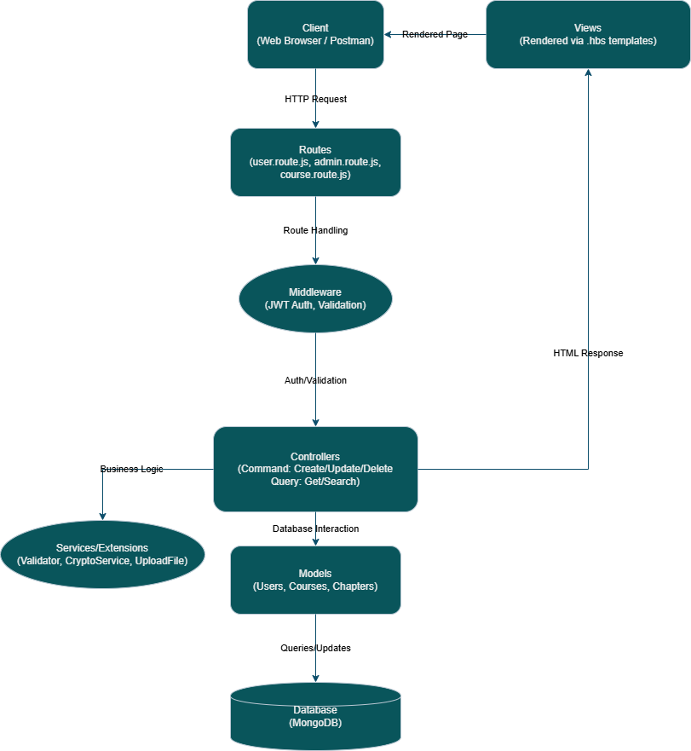
Kiến trúc hệ thống
8

Slide 10
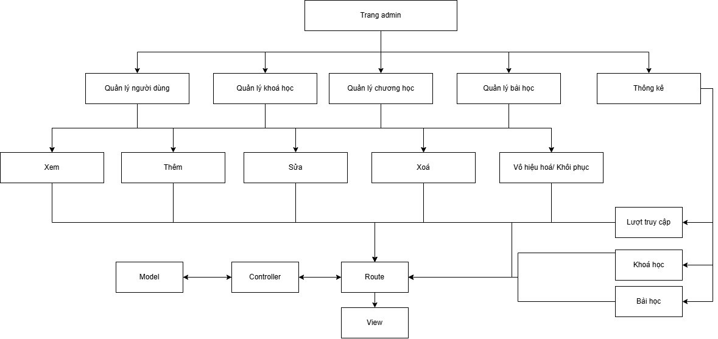
Sơ đồ website
9

Slide 11
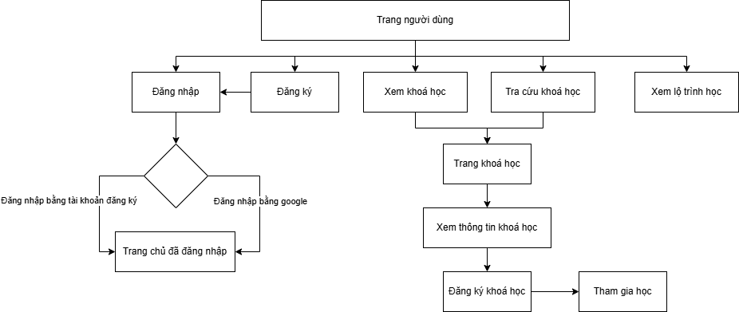
Sơ đồ website
10

Slide 12
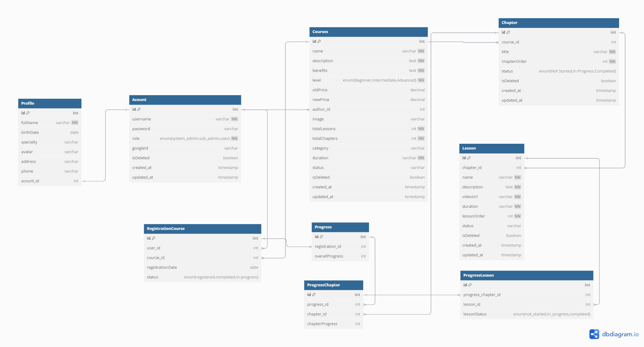
Mô hình dữ liệu
11

Slide 13
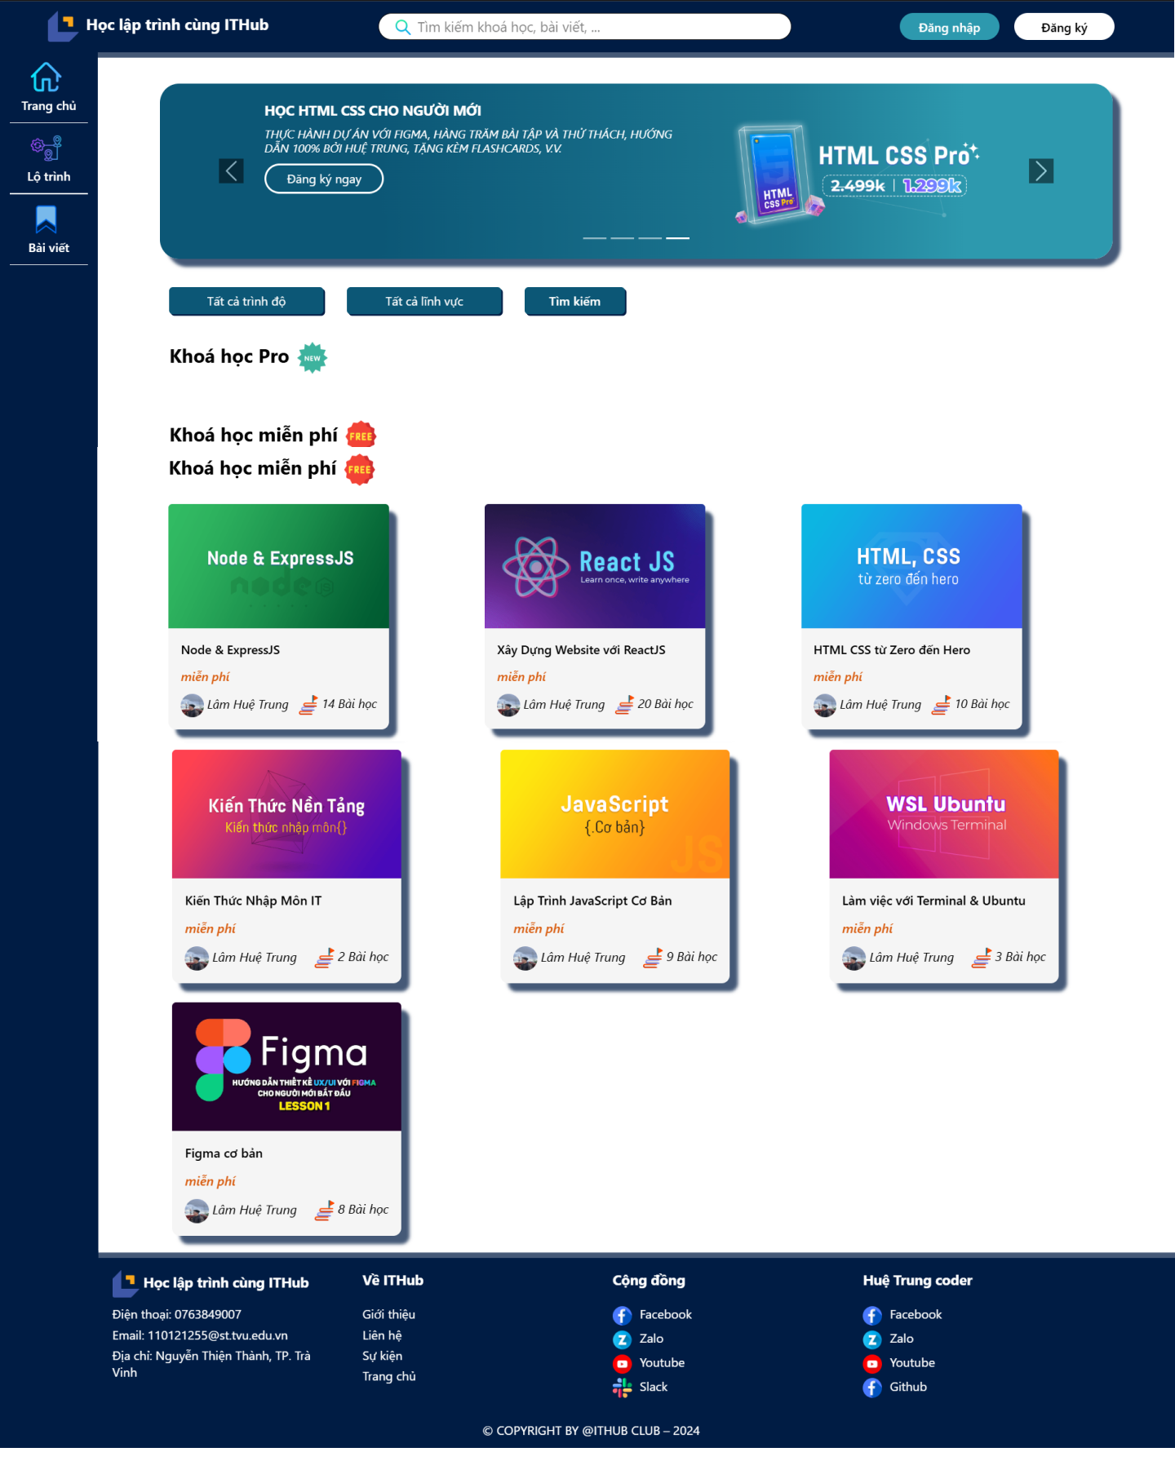
3
KẾT QUẢ
ĐẠT ĐƯỢC
12

Slide 14



Đăng nhập/ Đăng ký
Đăng nhập học viên
Đăng nhập Quản trị
Đăng ký học viên
13

Slide 15
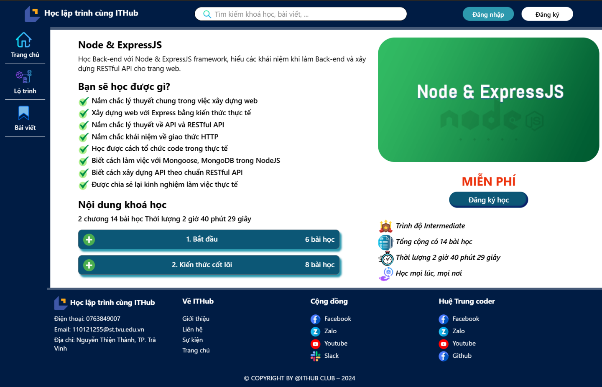
Đăng ký khoá học
14

Slide 16
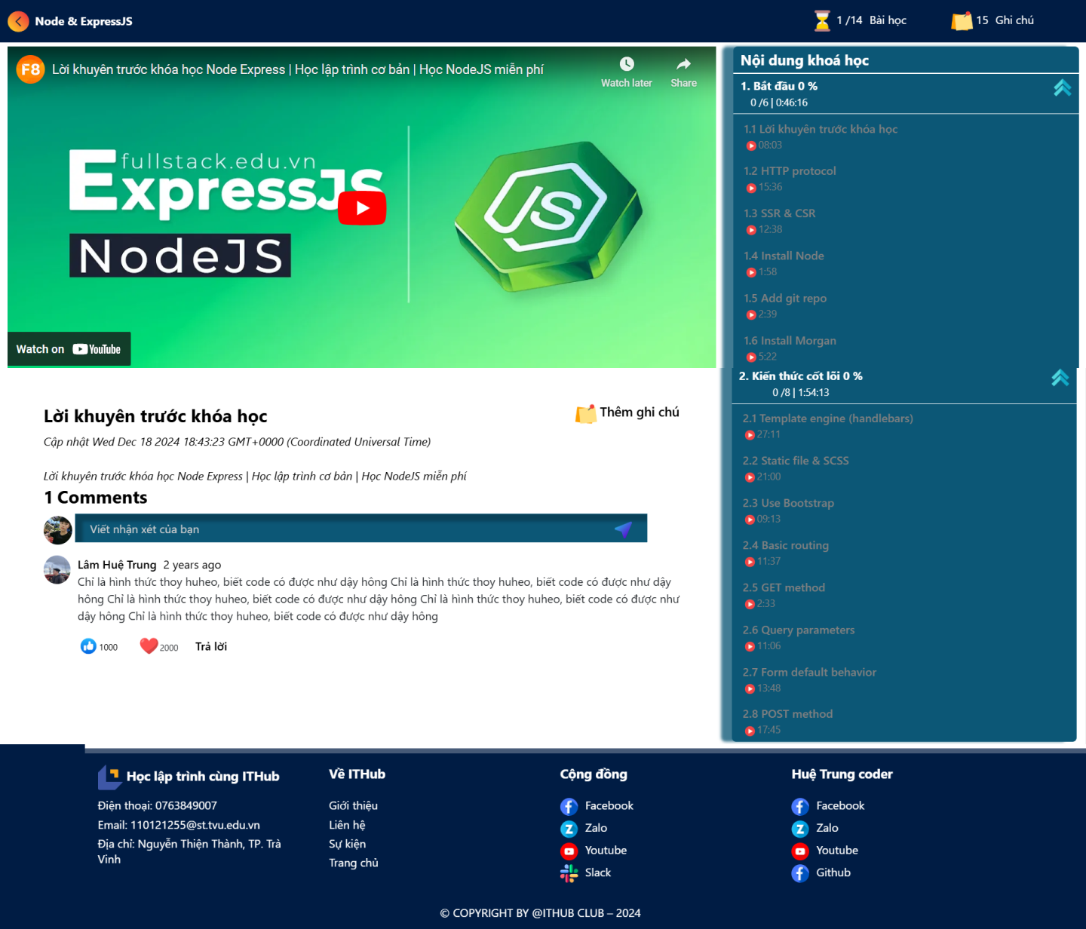
Tham gia học
15

Slide 17

Xem lộ trình
16

Slide 18
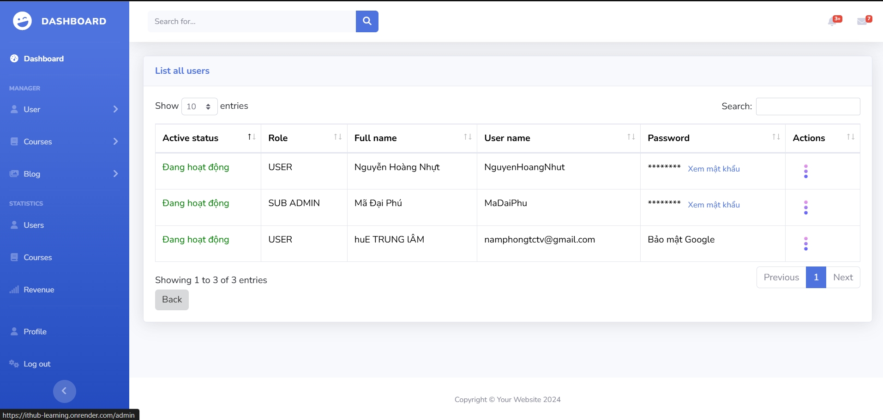
Quản lý người dùng
17

Slide 19
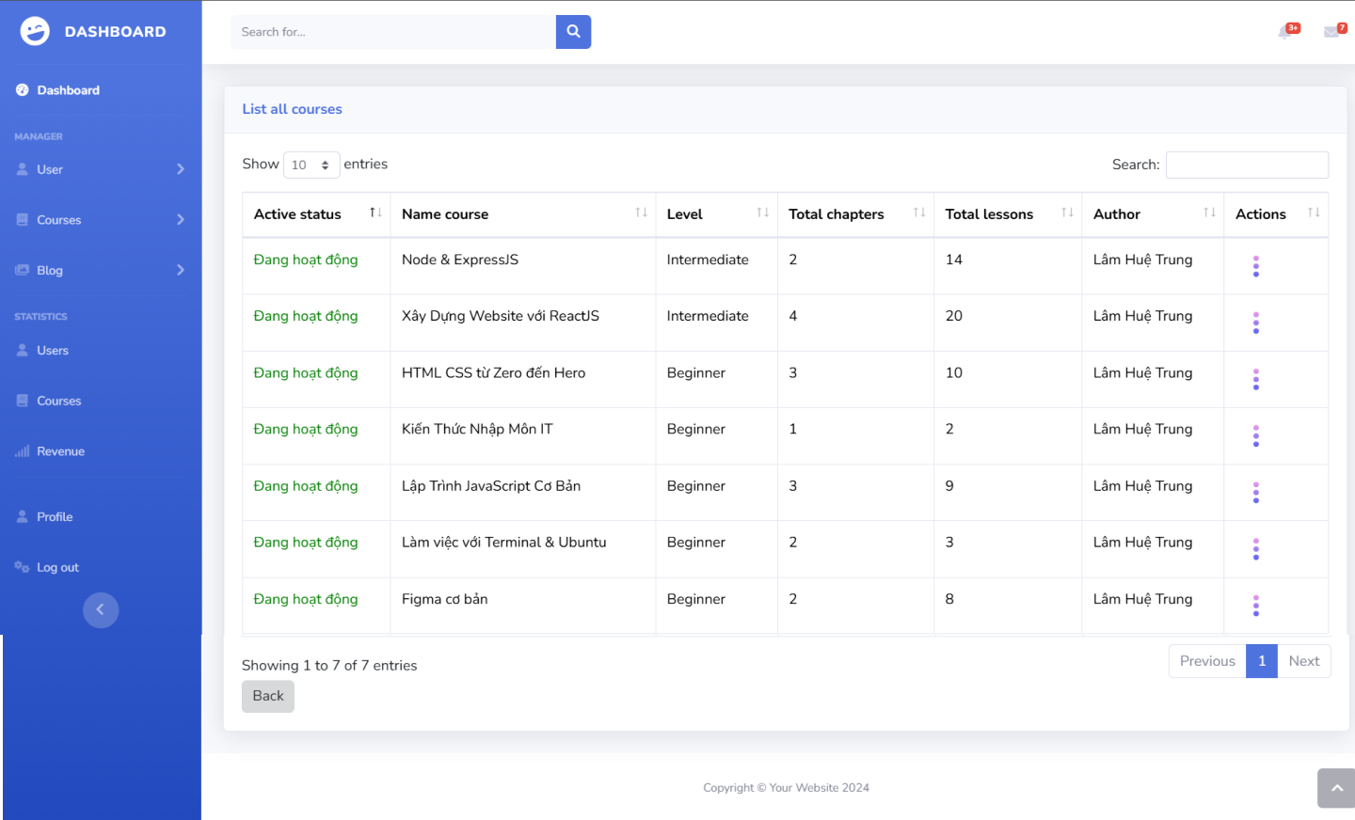
Quản lý khoá học
18

Slide 20

4
KẾT LUẬN
KẾT LUẬN
& HƯỚNG
PHÁT TRIỂN
Hoàn thành thiết kế và đặc tả hệ thống.
PHẦN ĐÃ
HOÀN THÀNH
Hệ thống sử dụng được và đầy đủ tính năng
đề ra.
Giao diện đơn giản dễ sử dụng.
Khả năng xử lý các yêu cầu gần như tức thời.
PHẦN CHƯA
HOÀN THÀNH
Chức năng còn hạn chế.
Hạn chế trong phương pháp đánh giá và
đo lường hiệu quả học tập
19

Slide 21
Hướng phát triển
1
Phát triển thêm các tính năng như bình luận, thêm ghi chú, đăng bài viết, lưu bài viết, yêu thích bài viết, khoá học pro, …
2
Phát triển chức năng đánh giá khoá học thiết thực hơn như thêm các bài tập cho từng bài học.
20

Slide 22


